Slide 1


El primer instituto superior en salud del Perú
Bioestadística
Definición

Slide 2
¿Qué es la estadística ?
La estadística se ocupa de los ,métodos y procedimiento pura
Recoger ,clasificar ,resumir hallar regularidades y analizar los datos
Siempre y cuando la variedades e ricendidumbre sea una causa intrínseca de los mismos .
Así como debe realizar inferencias a partir de ellos ,con la finalidad ayudar a la forma de decisiones y en su caso formular predicciones

Slide 3
Entendemos la estadística como :
Los datos constituyen un conjunto coherente establecido sistemáticamente según un criterio de orden
Colección de datos numéricos
Estudia el comportamiento de los fenómenos de masa
Como ciencia

Slide 4
La estadística
Se divide en
Estadística descriptiva
Estadística inferencial
Describe ,analiza y representa un grupo de datos utilizando métodos un, numéricos gráficos que resumen y presentan la información contenida en ellos .
Apoyándose en el calculo de probabilidades y a partir de datos muéstrales efectúa estimaciones ,decisiones ,predicciones u otras generalizaciones sobre un conjunto mayor de datos .

Slide 5
La estadística se aplica en :
biología
Economía
Cultural y científica
biometría
Relacionada con la investigación y grandes descubrimiento
Relacionada con la economía rural ,urbana nacional e internacional
Relacionada con la vida animal yvegetal.

Slide 6
La estadística biológica
Procesa la información relacionada con la vida del hombre como integrantes de una sociedad
Movimiento migratorio
Poblacional o demográfica
Nacimiento d e defunciones
Estados civiles .etc.
Cse complementara con
Cerisos
Natalidad , mentalidad
Índices
Corporación laboral
Enfermedades y sus incidencias

Slide 7
La estadística económica
Proceso la información relacionada del sector de mayor importancia estadística en cualquier nación .
Volúmenes
Costos
Salarios .etc
Niveles de consumo
Exportaciones e importaciones
Precios .etc.
Construcción ,inversiones ,servicios ,finanzas .etc.

Slide 8
La estadística cultural y científica
Procesa la información relacionada del sector educativo
Primaria
Niveles
Secundaria y ocupación
Superior
Logros académicos
Investigaciones de adelantos científicos
Cine ,teatro ,música
Médicos de expresión cultural
Literatura ,obras
Prensa y publicaciones

Slide 9
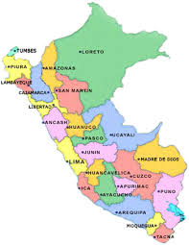
Población
La población es conjunto que se quiere estudiar .
Finita
Infinita

Slide 10

Muestra
Es un subconjunto de la población

Slide 12
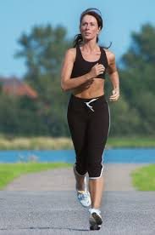
Unidad estadística
Es el elementó de la población que se genera al delimitar exactamente las características del hecho observar

Slide 13
Parámetro
Situación de la población sobre la cual se orienta nuestra interés ;el valor verdadero del parámetro no se conoce puesto que es lo que tratamos de descubrir mediante el procedimiento muestra.
Los parámetros vendrían a ser las medias de la población ,también se les conoce como medidas estadísticas.

Slide 14
Se debe a que hemos extraído una muestra en vez de un censo .
Dicho error es inevitable en el proceso de muestreo.
Error muestra
Se denomina también precisión ,y representa la aproximación mas cercana de nuestra muestra al valor verdadero del parámetro de la población expresándose a menudo por un intervalo .
el peso de una persona :50kg
Exactitud

Slide 15
Confianza
Es el grado de certidumbre que tenemos sobre la exactitud de la estimación de la muestra .
Existe un nexo estrecho entre nuestra nivel de confianza el grado de exactitud al que se refiere .

Slide 16
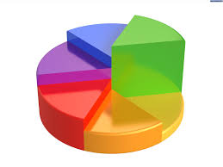
Estadígrafo
Se refiere a sistemas de medidas que dan una idea de la ubicación de las observaciones y de la dispersión o agrupación de las mismas

Slide 17
La estadística en su acepción mas amplia ,es la ciencia concerniente a:
Pasamiento
Recolección
Organización
resumes
Presentación
Análisis
Extracción validad de conclusiones

Slide 18
Inferencia
Población
Muestra
Es el proceso de hacer estimados acerca del universo de la población basada en la información obtenida de muestra.

Slide 19
¿Que es una variable estadísticas ?
La variedad estadística es la característica que se estudia en cada elementos de la población
Una variable estadística se caracteriza porque adopta diferentes formas en los individuos de una población .ESTAS formas reciben el nombres de valores de la variable .
Llamamos caracteres a la cualidades que se estudian en los elementos de una muestra o población ,tales como edad ,sexo estatura, preferencias por colores tipos de película etc.

